Slide 1
欢迎参加本次实验
这是一项什么实验？
本实验由以下部分组成：
阅读一些问题并进行评判。
就某些问题与对方进行讨论。
学习并完成一项双人策略任务。
这个实验大概多长时间？
大概 40 分钟。

Slide 2
欢迎参加本次实验
这是一项什么实验？
本实验由以下部分组成：
学习双人策略任务的规则并练习。
对策略任务的相关能力进行测试。
完成双人策略任务（正式实验）。
这个实验大概多长时间？
大概 40 分钟。

Slide 3
问题评判任务
我需要做什么？
您将依次阅读一系列问题，并根据自己的真实看法，用“是”“否”来回答。
回答有对错之分吗？
没有对错之分。
您的选择都不会对您的实验表现和最终收益产生任何影响。
可以和对方交流吗？
不可以。
你们双方的评判结果相互不可见，您需要独立完成。

Slide 4
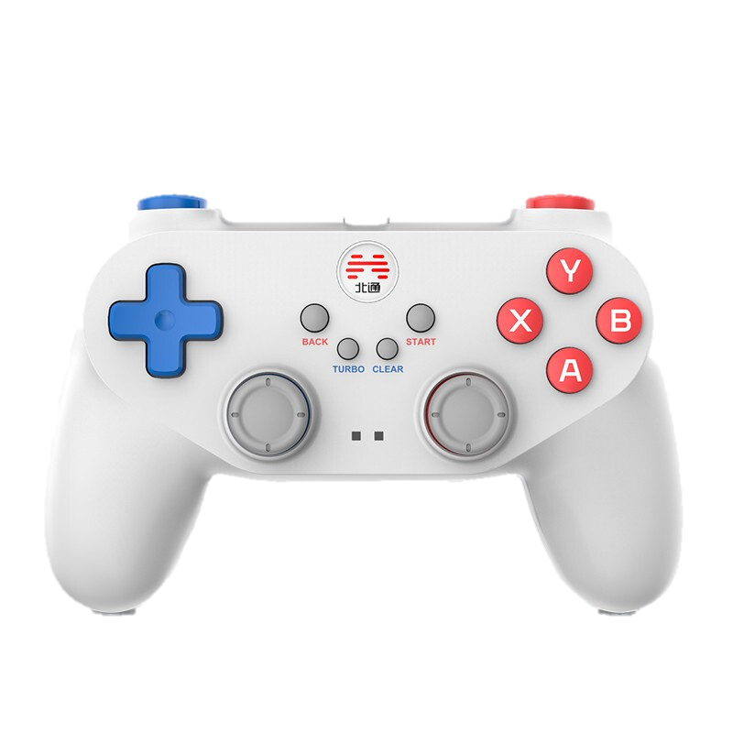
问题评判任务
操作方法
【LB】确定
确认你的选择并翻页
【X】选择“是”
【B】选择“否”
确认前可以随时修改

Slide 5
问题评判任务
即将开始：问题评判
如果感到某些问题难以抉择，请选择原因和理由更充分的一项。

Slide 6
问题评判任务
观点陈述
您与对方在多数问题上持有相同观点。
接下来将随机抽取一个您与对方持有相同观点的问题。
您与对方需要轮流陈述如此选择的原因和理由，总时长：2 分钟。
注意事项
双方轮流发言，不能中途改变自己的观点。
不要打断对方的发言，不要评价对方的观点。

Slide 7
问题评判任务
观点陈述
您与对方在多数问题上持有不同观点。
接下来将随机抽取一个您与对方持有不同观点的问题。
您与对方需要轮流陈述如此选择的原因和理由，总时长：2 分钟。
注意事项
双方轮流发言，不能中途改变自己的观点。
不要打断对方的发言，不要评价对方的观点。

Slide 8
数感测试
在正式实验开始前，需要对您与对方的“数感”进行评估。
这个游戏的得分情况很大程度上取决于您的“数感”。
你们需要独立回答一系列问题，以评估你们双方的“数感”。
研究者会借助统计学手段来排除你们双方的个体差异对实验结果造成的影响。

Slide 9
数感测试
操作方法
【LB】确定
确认你的选择并翻页
【X】选择 X 选项
【B】选择 B 选项
确认前可以随时修改

Slide 10
数感测试
即将开始：数感测试
您的“数感”同时取决于回答的正确率和所用时间，所以请又快又准地回答。
对于没有头绪或模棱两可的问题，凭您的直觉选择即可。
尽量不要思索超过 20 秒。
注：该阶段的结果不会影响您的最终收益。

Slide 11
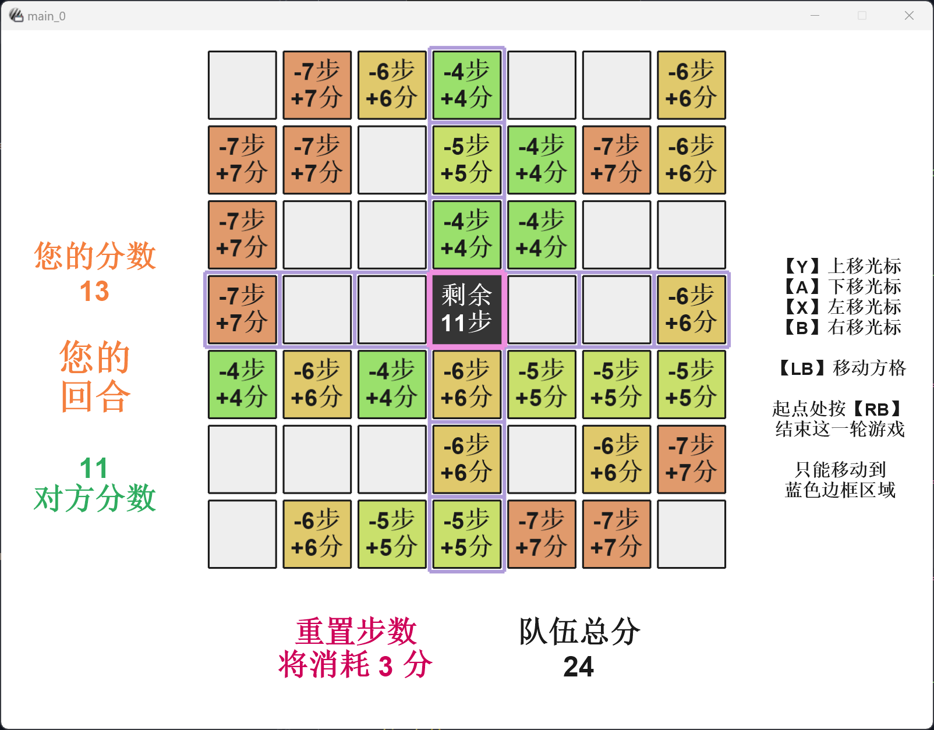
走方格游戏
1. 什么是“走方格”游戏？
双方轮流移动黑色方格来为获取分数。
获取分数会消耗步数，步数由双方共享。
您的被试费收益只取决于双方的总分。
游戏结束时分数更高的一方额外获得 30% 的收益。
剩余步数
步数双方共享
双方分数
相加即为总分
谁的回合
双方轮流移动
队伍总分
决定最终收益

Slide 12

走方格游戏
2. 怎样获取分数？
将黑色方格移动到合法的彩色方格位置，可消耗步数，获得分数。
合法的位置用紫色边框标示，它们是以当前位置为中心的“十字形”，并且剩余步数必须足够移动至此。
选择框
按【LB】移动至此
【LB】移动
当前位置
【Y】上移 【A】下移
【X】左移 【B】右移
移动选择框，选择目的地

Slide 13
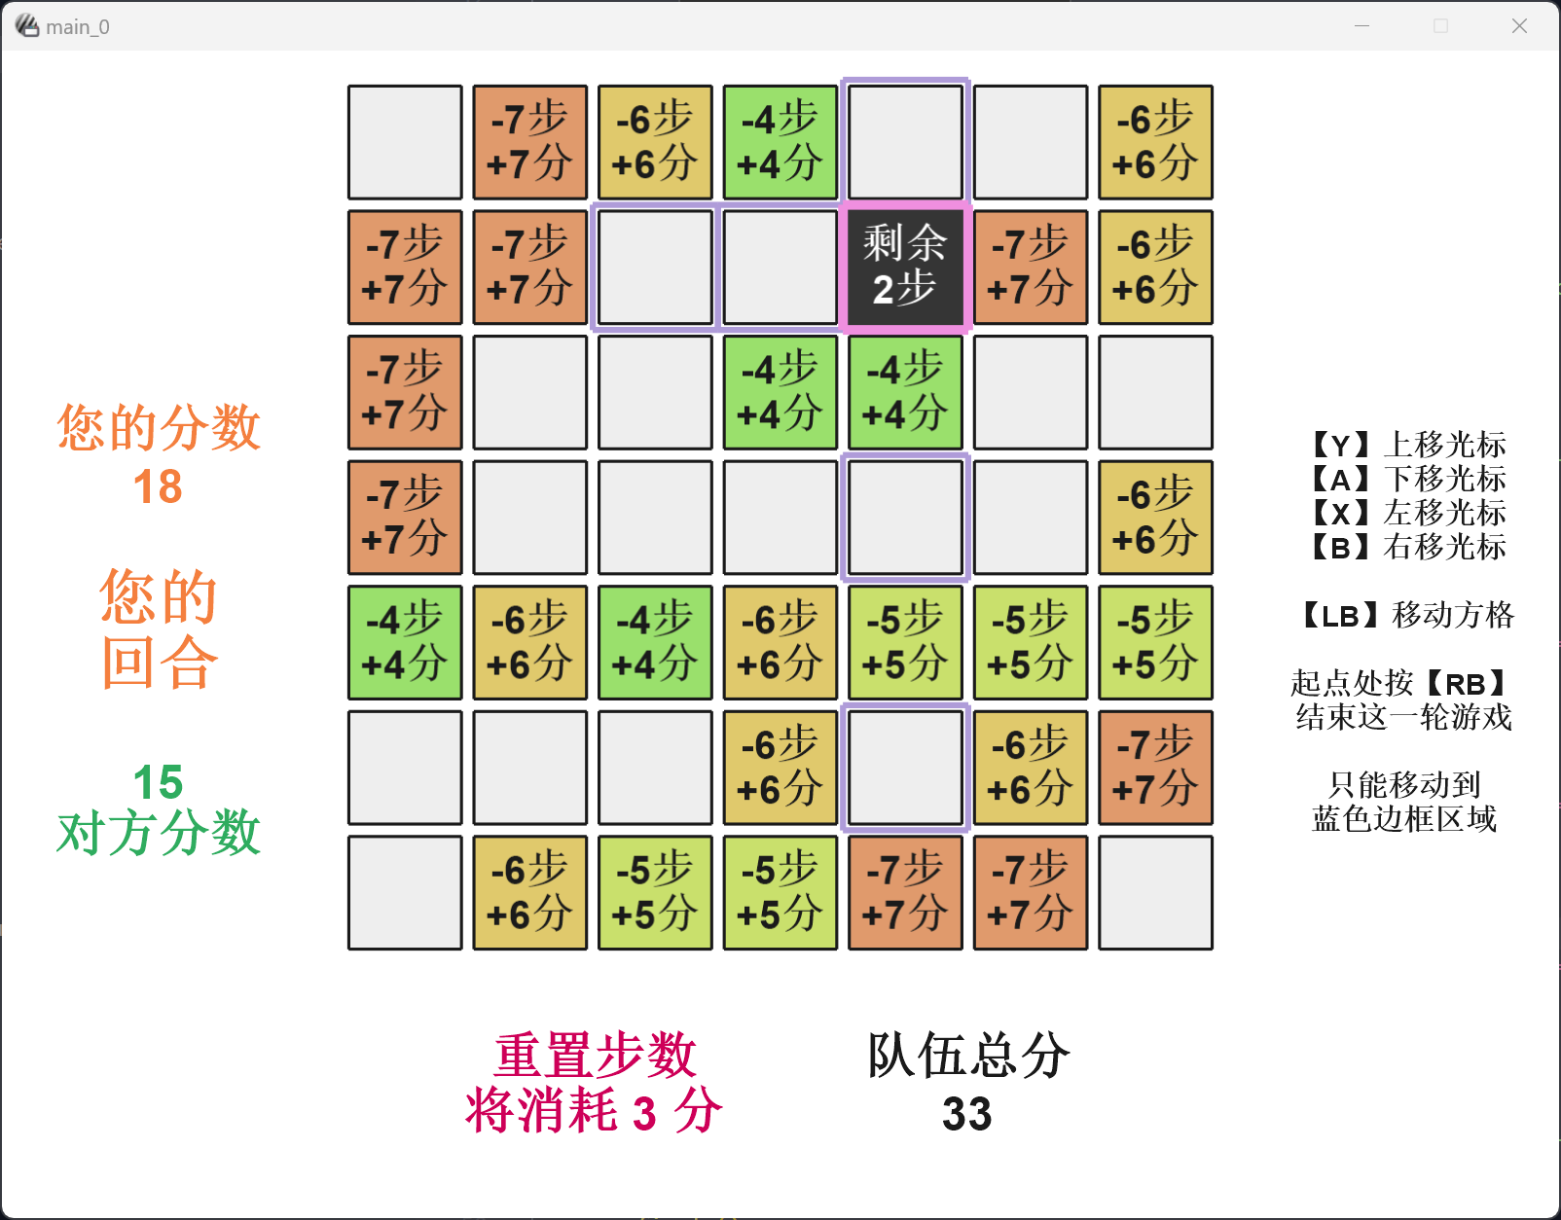
走方格游戏
3. 步数不够怎么办？
将黑色方格移动到合法的空白方格位置，可将步数重置为 11 步。
每轮游戏重置步数初始消耗 3 分，这一轮游戏中每重置一次额外消耗 1 分。
即使剩余步数不为 0，也可以重置步数，但重置前剩余的步数没有补偿。
任意一个合法的空白方格
按【LB】移动至此并重置步数
重置为 10 步所要消耗的分数
当前轮次每重置一次消耗 +1分

Slide 14
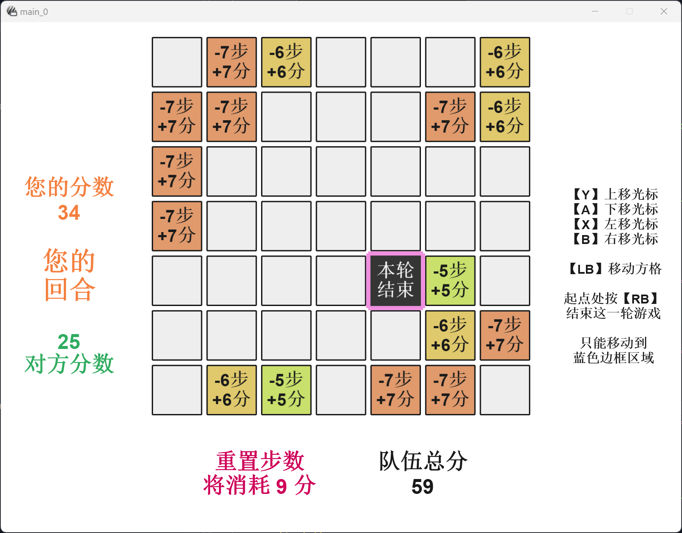
走方格游戏
4. 如何结束一轮游戏？
在黑色方格位置按【RB】，则立即结束这一轮游戏，并开启新一轮游戏。
新一轮游戏中，重置步数的消耗将初始化为 3 分，但分数会保留。
当前位置
【RB】结束本轮游戏
此按键仅在黑色方格处生效
本轮结束后
初始化为 3 分

Slide 15
走方格游戏
请通过练习阶段熟悉操作方法和规则。
练习阶段的表现不计入最终结果。
双方请勿进行任何形式的交流。

Slide 16
走方格游戏
记住游戏目标：让您自己获得更高的收益。
您的被试费收益只取决于双方的总分。
游戏结束时分数更高的一方额外获得 30% 的收益。
两条实用建议
（1）若所花费的分数可以回收至队伍总分，则重置步数是正收益的。
（2）避免浪费步数，尽量让步数耗尽再重置。

Slide 17
走方格游戏
即将开始正式任务
正式实验阶段的表现将计入最终结果。
双方请勿进行任何形式的交流。

